Slide 1

Spółdzielnia Socjalna
„Nad Dłubnią”.
Sprawozdanie za okres
01.01.2025– 31.12.2025
Adres: Ojcowska 11
32-095 Iwanowice Włosciańskie
Nr KRS: 0000716503
REGON: 369375731,
NIP: 6821776294

Slide 2

ZATRUDNIENIE I WYPOSAŻENIE
W 2025 roku Spółdzielnia zatrudniała pracowników realizujących zadania związane z działalnością remontowo-budowlaną, utrzymaniem terenów zielonych, konserwacją infrastruktury gminnej oraz pracami porządkowymi. Średnie zatrudnienie w 2025 r. wyniosło 7,93 etatów.
Koszty wynagrodzeń za 2025 rok wyniosły 555 721,11 zł, natomiast świadczenia na rzecz pracowników wyniosły
120 740,51 zł. Średnia płaca brutto z umów o pracę wyniosła 5.732,17 zł.
W 2025 roku Spółdzielnia pozyskała środki zewnętrzne przeznaczone dla przedsiębiorstw społecznych w wysokości
25 000,00 zł netto z przeznaczeniem na realizację szkoleń dla pracowników.
Pozyskane środki umożliwiły podnoszenie kwalifikacji zawodowych pracowników oraz rozwój kompetencji związanych z wykonywanymi zadaniami w zakresie prac remontowo-budowlanych, utrzymania terenów zielonych oraz obsługi technicznej.
W 2025 roku spółdzielnia zakupiła wyposażenie warsztatowe ( wiertarki, klucze, wkrętarki itp.) na kwotę 18 660,00 zł.

Slide 3

Wyniki finansowe i działalność gospodarcza
W 2025 roku Spółdzielnia osiągnęła:
przychody netto ze sprzedaży usług w wysokości 2 043 368,55 zł,
pozostałe przychody operacyjne w wysokości 28 913,49 zł,
przychody finansowe w wysokości 93,35 zł.
Łączne koszty działalności operacyjnej wyniosły 2 059 789,16 zł, w tym
wynagrodzenia – 555 721,11 zł oraz świadczenia na rzecz pracowników –
120 740,51 zł.
Rok obrotowy 2025 Spółdzielnia zakończyła zyskiem netto w wysokości
4 128,49 zł.
Spółdzielnia posiadała na koniec roku 2025 środki pieniężne w wysokości
62 369,06 zł.

Slide 4
W 2025 roku Spółdzielnia Socjalna realizowała następujące zlecenia stałe.
Utrzymanie dróg i placów gminnych - umowa została zawarta na okres 10 miesięcy
Koszenie poboczy dróg gminnych – 2 razy do roku
Utrzymanie obiektów sportowych i rekreacyjnych na terenie Gmina Iwanowice przez okres od 01.04.2025 – 30.10.2025.
Konserwacja budynku szkoły w Iwanowicach, Poskwitowie i Grzegorzowicach oraz pomieszczeń przedszkola w Iwanowicach i nowego budynku w Poskwitowie.
Porządkowanie wiat przystankowych zlokalizowanych na terenie Gminy Iwanowice.
Odśnieżanie w sezonie zimowym chodników i parkingów w miejscowościach Iwanowice, Grzegorzowice Wielkie, Sieciechowice, Domiarki i Narama.

Slide 5

Remonty wykonane przez spółdzielnie na terenie poszczególnych miejscowości naszej gminy
Iwanowice:
transport i montaż mebli dla GCKiB,
remont pomieszczeń biurowych w budynku Urzędu Gminy,
remont arboretum na nowoczesnym zapleczu sportowo-rekreacyjnym,
wymianę trzech okien w budynku starej szkoły,
naprawę ogrodzenia przy Muzeum Regionalnym,
położenie krawężników wzdłuż drogi ul. Na Zamek,
wykonanie nasadzeń kwiatów w klombach i donicach,
demontaż uszkodzonych progów zwalniających,
montaż ścieżki ekologicznej,
zakup i montaż elementów na urządzeniach zabawowych,
wymianę taśm LED przy oświetleniu arboretum,
koszenie traw oraz przycinanie żywopłotów,
przycinkę drzew i krzaków przy drogach gminnych,
usuwanie namulisk po intensywnych opadach deszczu,
łatanie nawierzchni dróg gminnych masą asfaltową na zimno.

Slide 6
Remonty wykonane przez spółdzielnie na terenie poszczególnych miejscowości naszej gminy
Żerkowice
wycinka dziesięciu drzew przy drodze gminnej,
sadzenie drzew przy placu zabaw,
przycinka drzew i krzaków,
łatanie dziur nawierzchni dróg.
Celiny
wymiana termy i naprawa spłuczki w świetlicy wiejskiej,
malowanie wiaty przystankowej,
przycinka drzew i krzaków,
łatanie nawierzchni dróg.
Krasieniec Zakupny
wykonanie zagospodarowania terenu pod świetlicę wiejską,
wykonanie utwardzenia terenu kostką betonową i żwirem,
montaż altan wraz ze stołami i ławkami,
montaż grilla zewnętrznego,
montaż dwóch wiat przystankowych,
przycinka drzew i krzaków,
łatanie nawierzchni dróg.

Slide 7
Remonty wykonane przez spółdzielnie na terenie poszczególnych miejscowości naszej gminy
Zalesie
montaż znaków z nazwami ulic,
przycinka drzew i krzaków,
łatanie nawierzchni dróg.
Narama
wykonanie niwelacji wraz z regulacją odwodnienia,
umocnienie skarpy rowu ażurami,
montaż progów zwalniających i znaków,
wykonanie zagospodarowania placu przy kościele,
wykonanie nasadzeń drzew, krzewów i kwiatów,
montaż ławek, koszy do segregacji odpadów oraz lamp LED,
montaż urządzeń edukacyjnych,
przycinka drzew i krzaków,
łatanie nawierzchni dróg.
Sieciechowice
przycinka pielęgnacyjna drzew przy przedszkolu,
usuwanie namulisk po intensywnych opadach deszczu
wykonanie nasadzeń z kwiatów ozdobnych,
przycinka drzew i krzaków,
łatanie nawierzchni dróg.

Slide 8
Remonty wykonane przez spółdzielnie na terenie poszczególnych miejscowości naszej gminy
Widoma
malowanie kapliczki po dewastacji,
wycinka drzew przy szkole podstawowej,
montaż znaków z nazwami ulic,
budowa obiektu sportowego wraz z bieżnią lekkoatletyczną,
montaż tablic informacyjnych,
przycinanie drzew i krzaków,
łatanie nawierzchni dróg.
Poskwitów Nowy
transport mebli i montaż wyposażenia,
wykonanie ogrodzenia panelowego wokół szamba,
kompleksowy remont pomieszczeń toalet w szkole,
przycinanie drzew i krzaków,
usuwanie namulisk po intensywnych opadach deszczu,
łatanie nawierzchni dróg.
Biskupice
usuwanie namulisk po intensywnych opadach deszczu,
przycinanie drzew i krzaków,
łatanie nawierzchni dróg.

Slide 9
Remonty wykonane przez spółdzielnie na terenie poszczególnych miejscowości naszej gminy
Grzegorzowice Wielkie
malowanie pomieszczeń,
wymiana lamp na LED,
montaż urządzeń rehabilitacyjnych w przedszkolu,
przycinanie drzew i krzaków,
łatanie nawierzchni dróg.
Sułkowice
malowanie wiaty przystankowej,
montaż ławki,
malowanie wnętrza kapliczki,
zakup i montaż ławek,
przycinanie drzew i krzaków,
łatanie nawierzchni dróg.
Damice
wykonanie utwardzenia terenu z kostki betonowej,
budowa altany drewnianej,
montaż grilla wraz ze stołem i ławkami przy remizie OSP,
przycinanie drzew i krzaków,
łatanie nawierzchni dróg.
W miejscowościach Władysław, Grzegorzowice Małe, Poskwitów Stary, Zagaje, Maszków oraz Krasieniec Stary wykonywano prace związane z:
przycinką drzew i krzewów, utrzymaniem terenów zielonych,
łataniem nawierzchni dróg gminnych, montażem tablic informacyjnych.

Slide 10
W ramach działalności dodatkowej Spółdzielnia:
- zorganizowała wizytę studyjną w Muzeum Regionalnym w Iwanowicach,
- wykonała ogrodzenie systemowe przy szkole podstawowej w Wielkiej Wsi,
- wykonała remont pomieszczeń biurowych oraz dostosowanie toalety dla osób niepełnosprawnych dla Fundacji Małopolska Izba Samorządowa w Krakowie,
- wykonała remont ogrodzenia przy zbiorniku wody pitnej w miejscowości Kacice.
Spółdzielnia aktywnie współpracowała z jednostkami samorządowymi, organizacjami społecznymi oraz instytucjami działającymi na rzecz mieszkańców regionu.

Slide 11
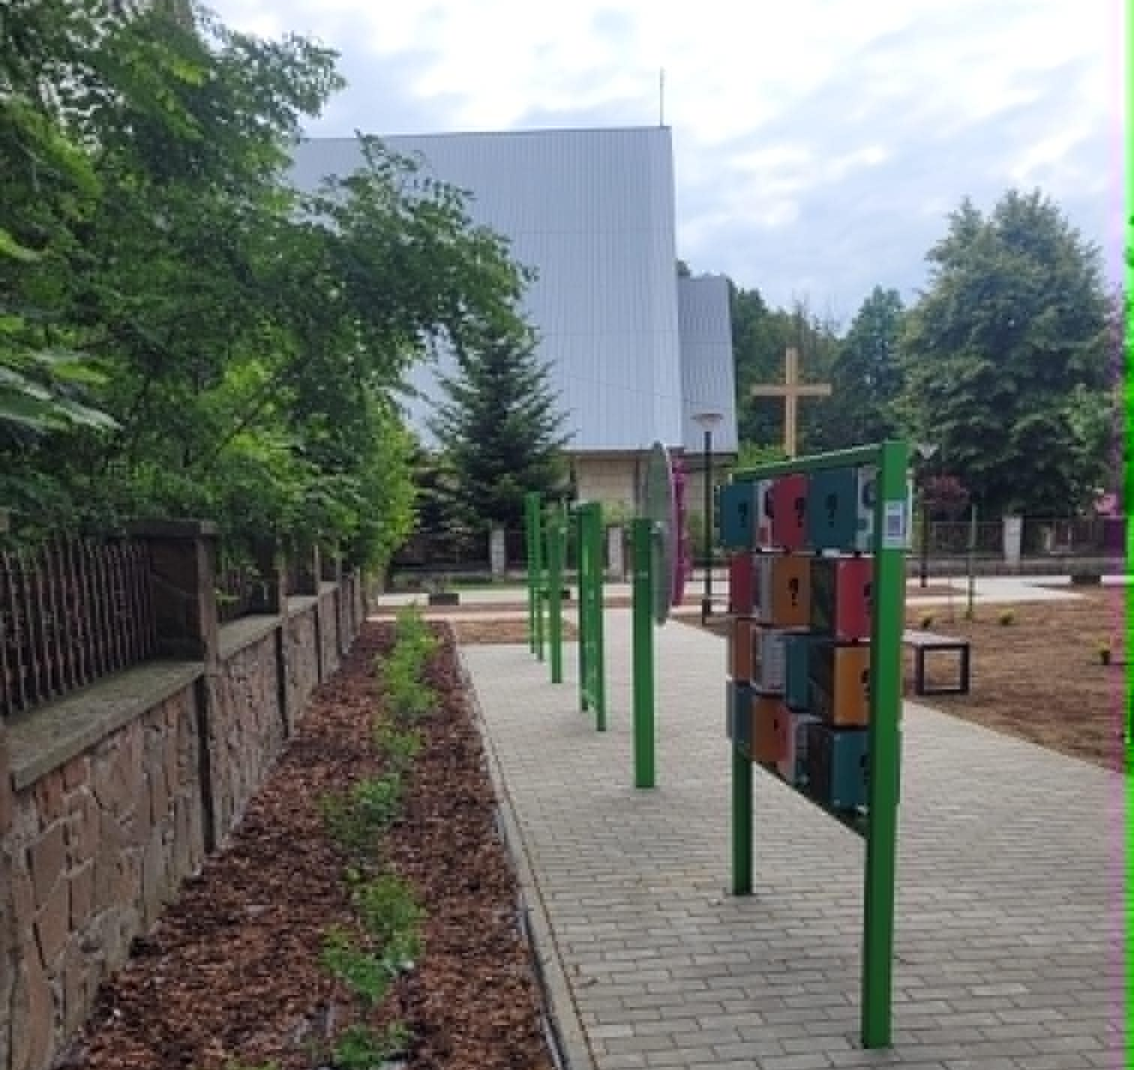
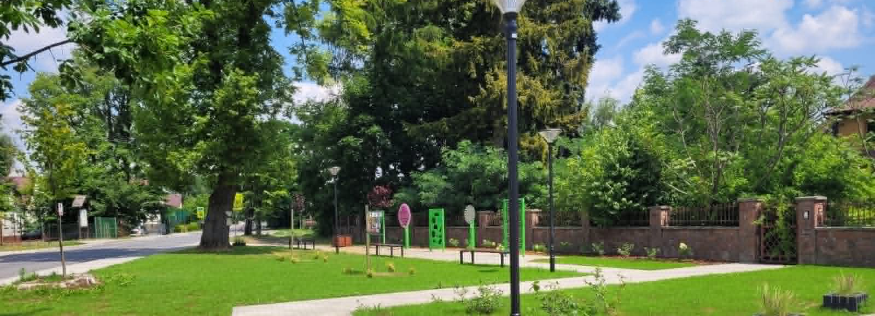
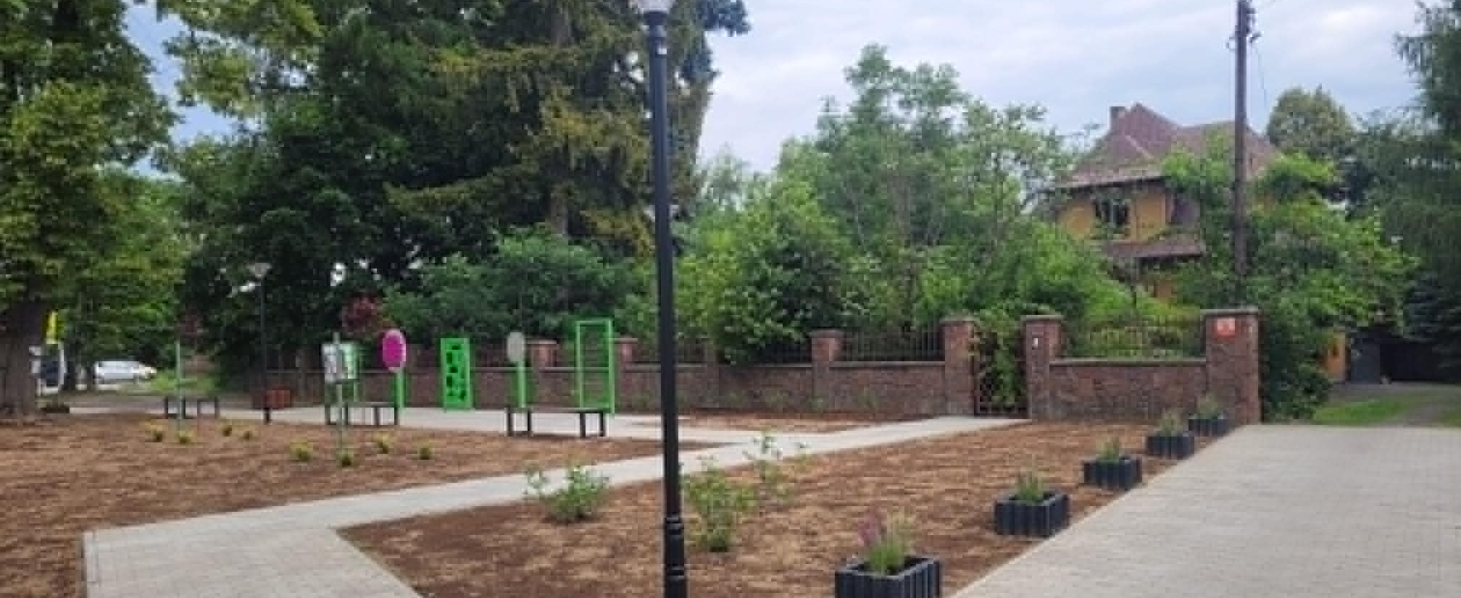
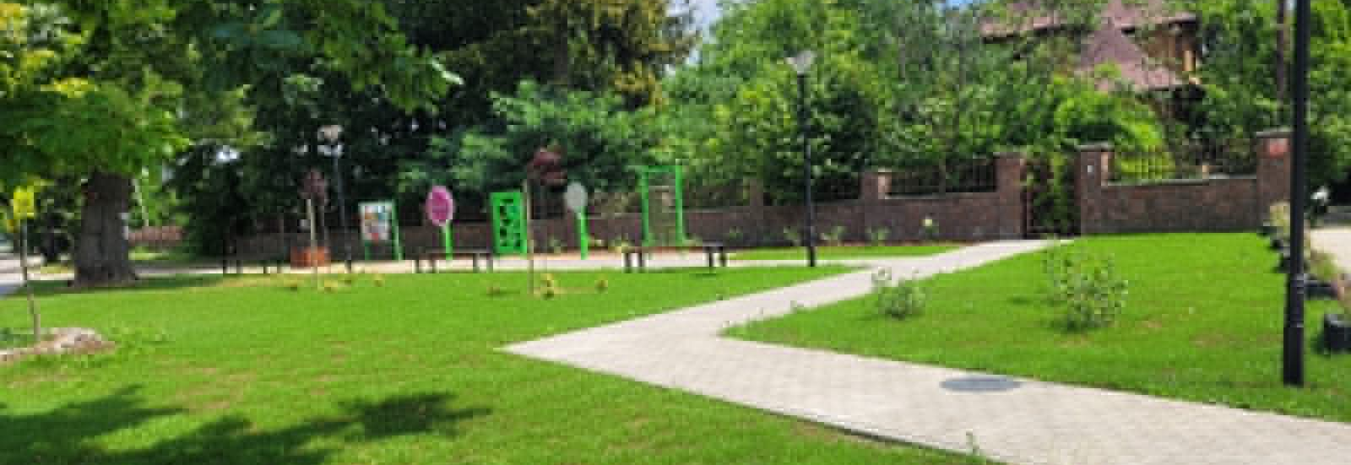
PRACE I REMONTY
NARAMA – PARK KIESZONKOWY

Slide 12
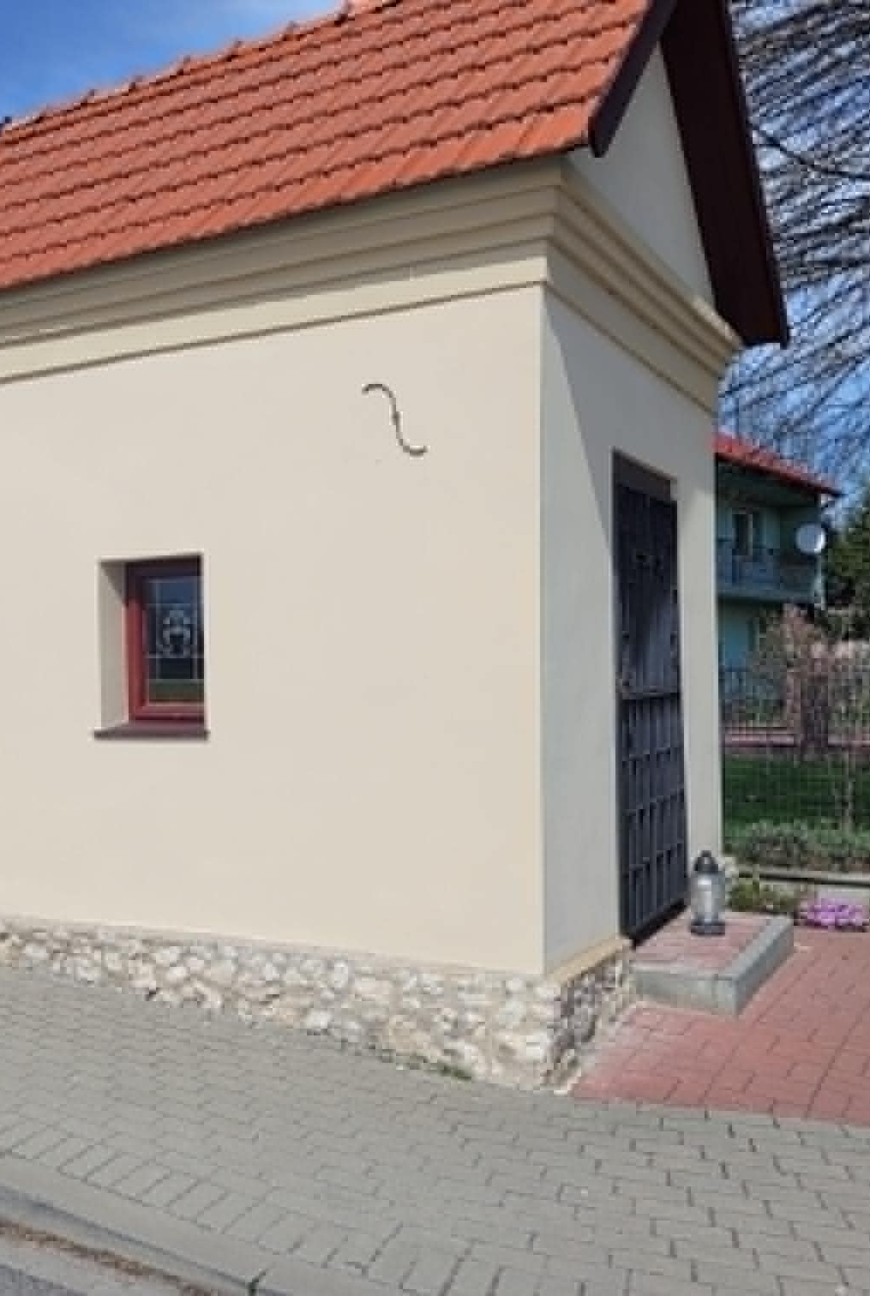
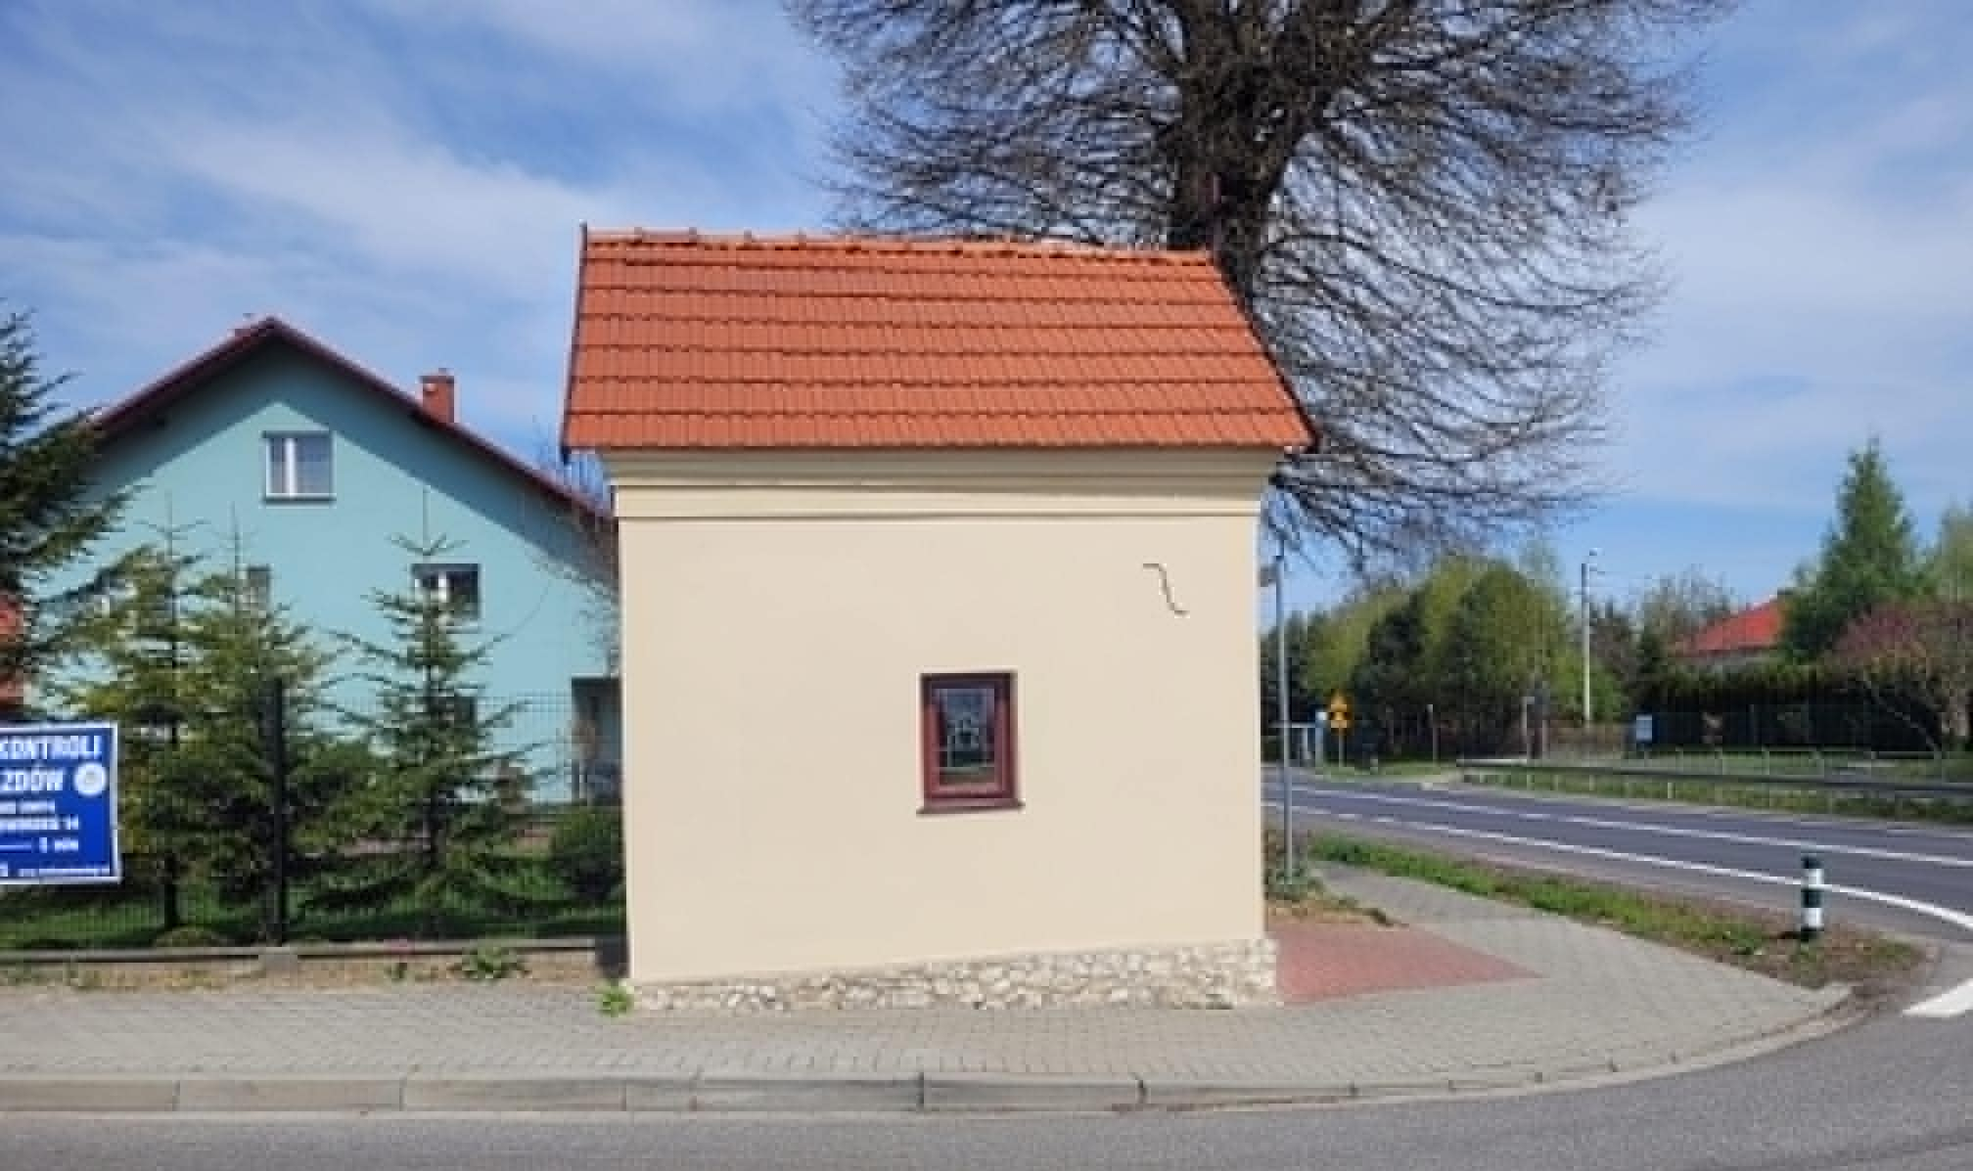
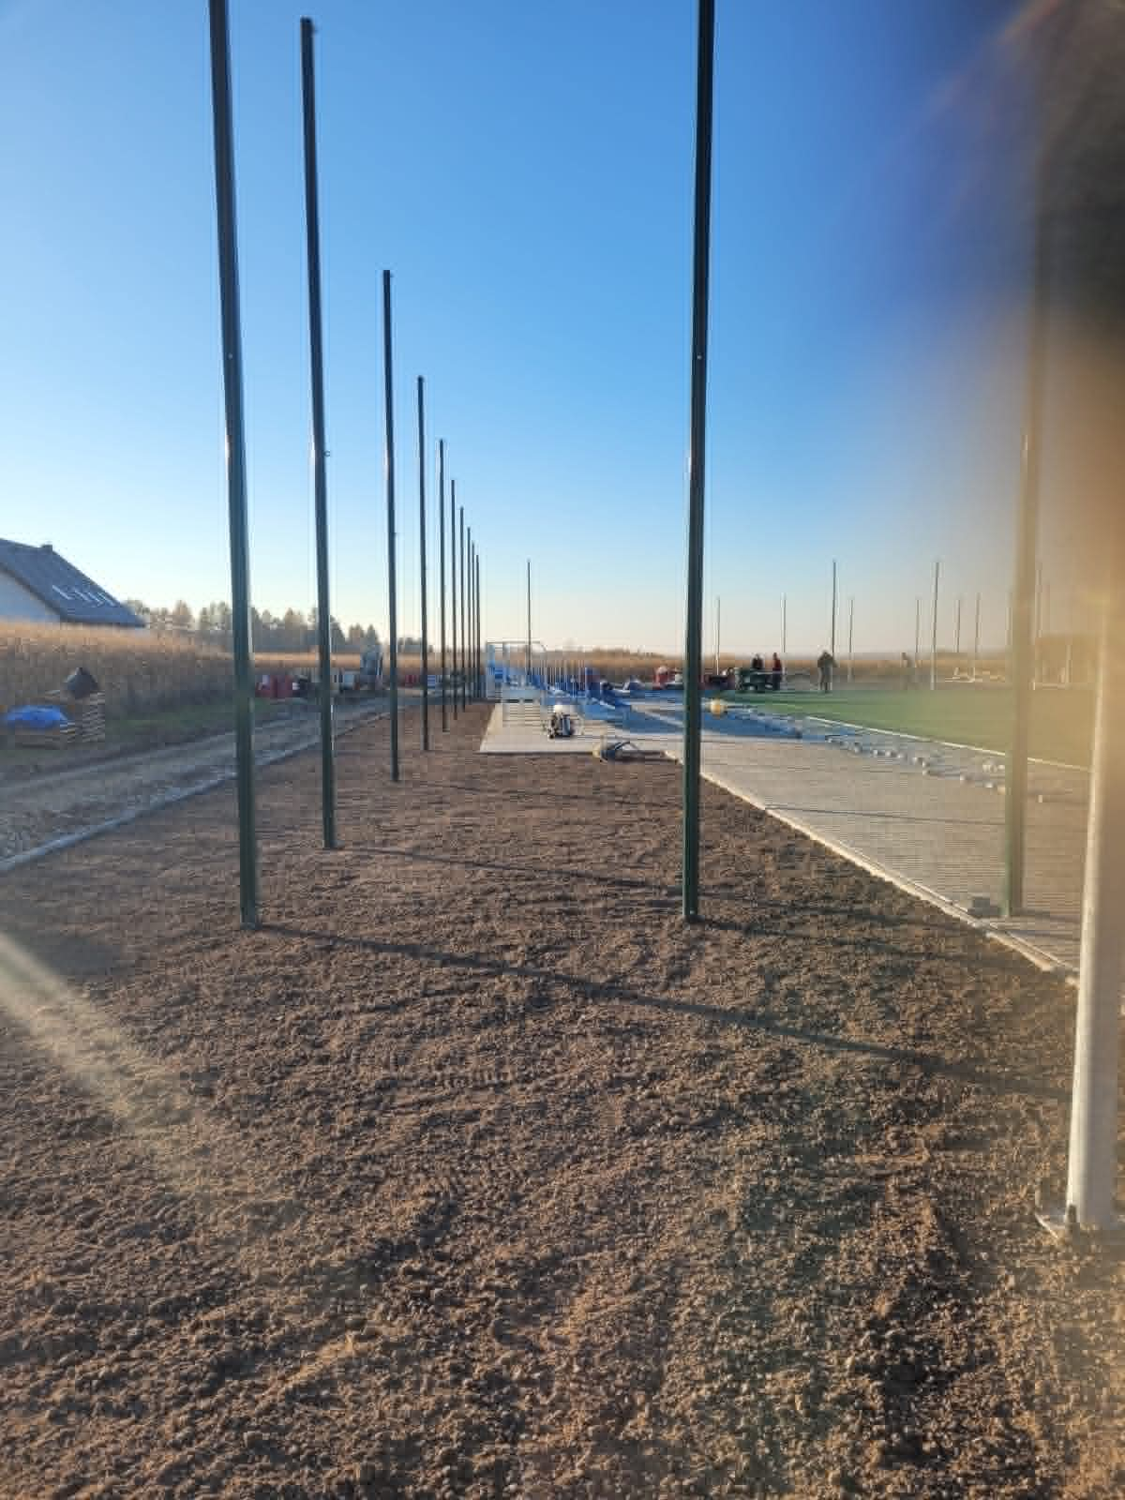
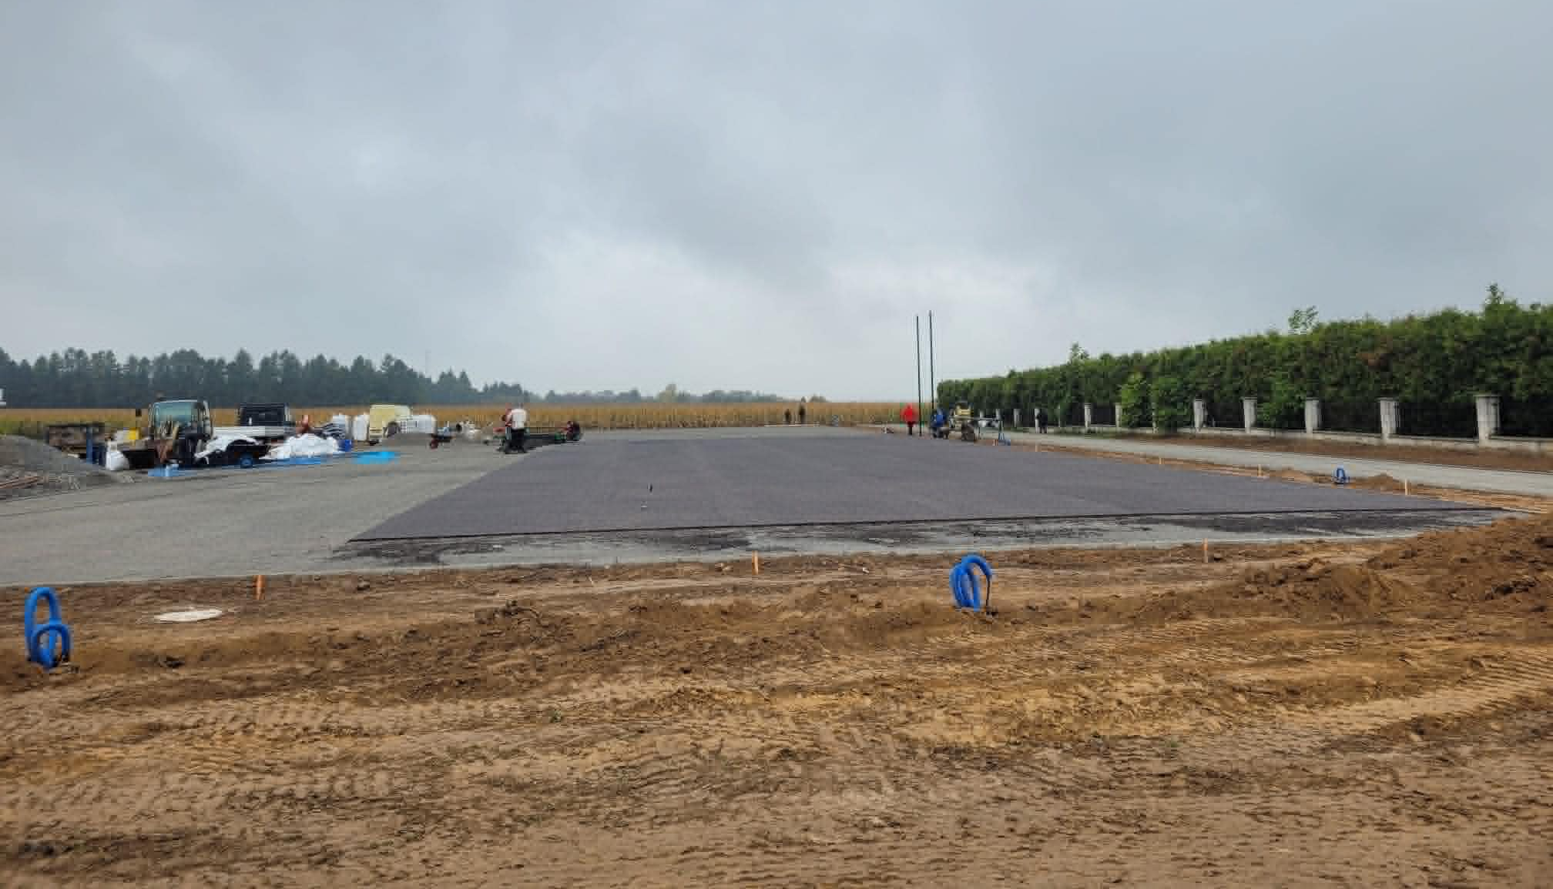
PRACE I REMONTY
WIDOMA – MALOWANIE KAPICZKI
I BUDOWA OBIEKTU SPORTOWEGO

Slide 13
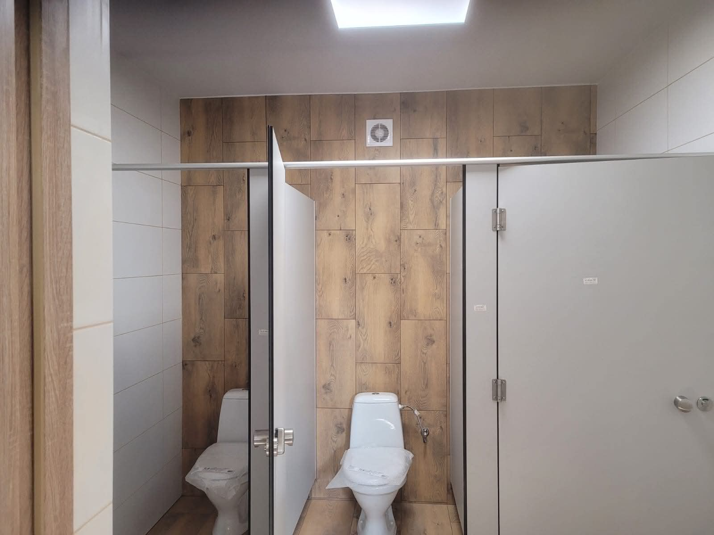
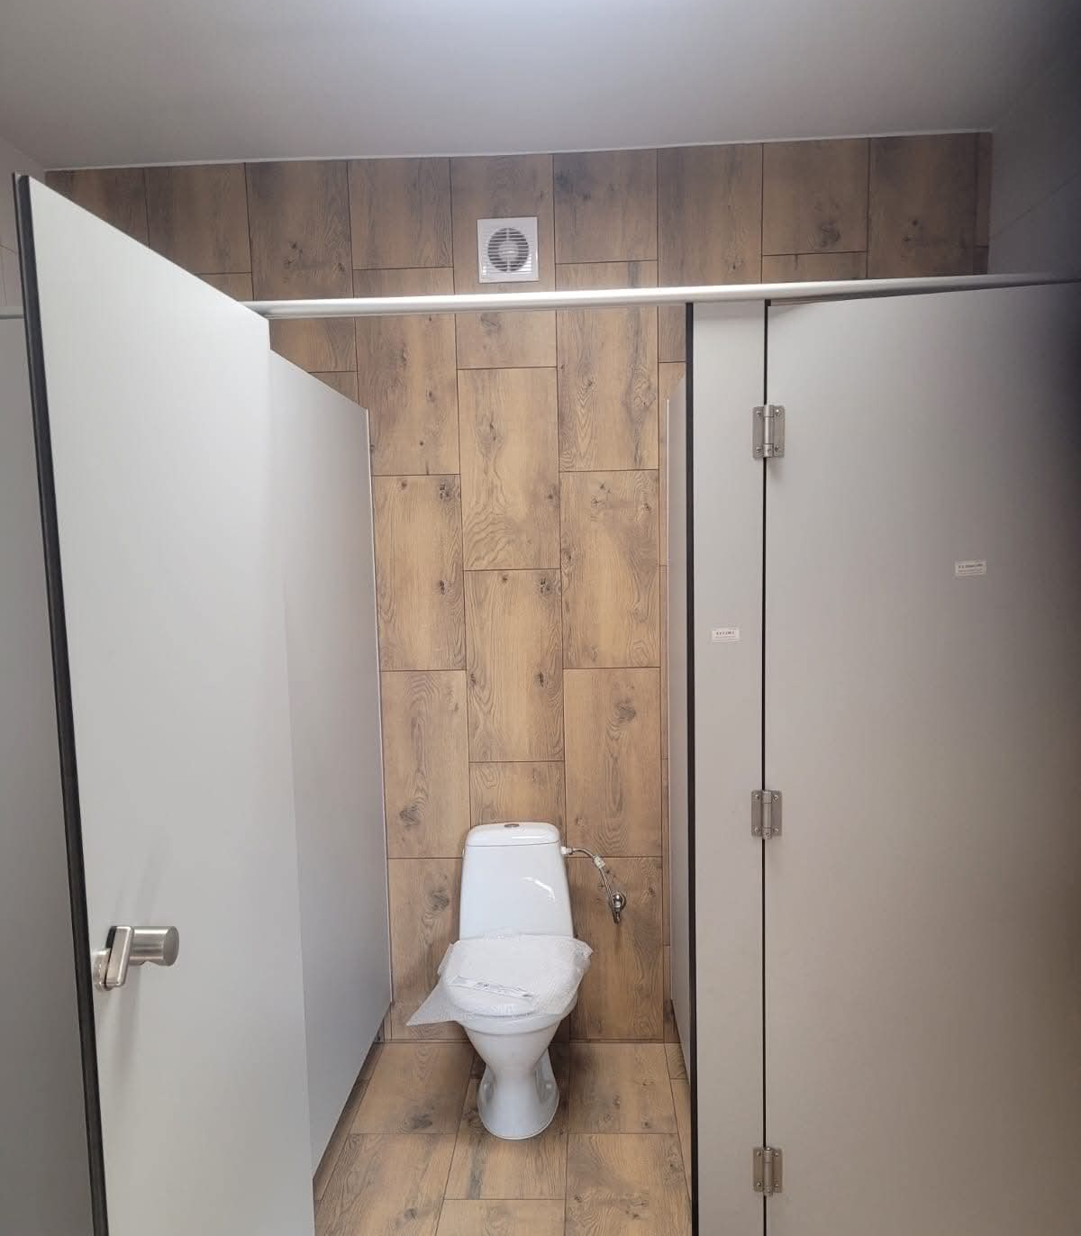
PRACE I REMONTY
POSKWITÓW NOWY –
CAŁKOWITY REMONT ŁAZIENEK W SZKOLE

Slide 14
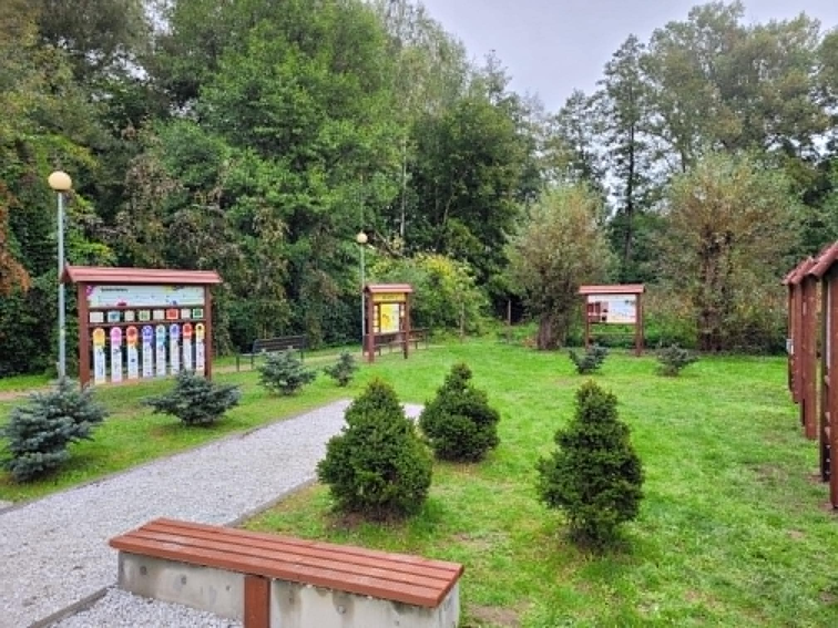
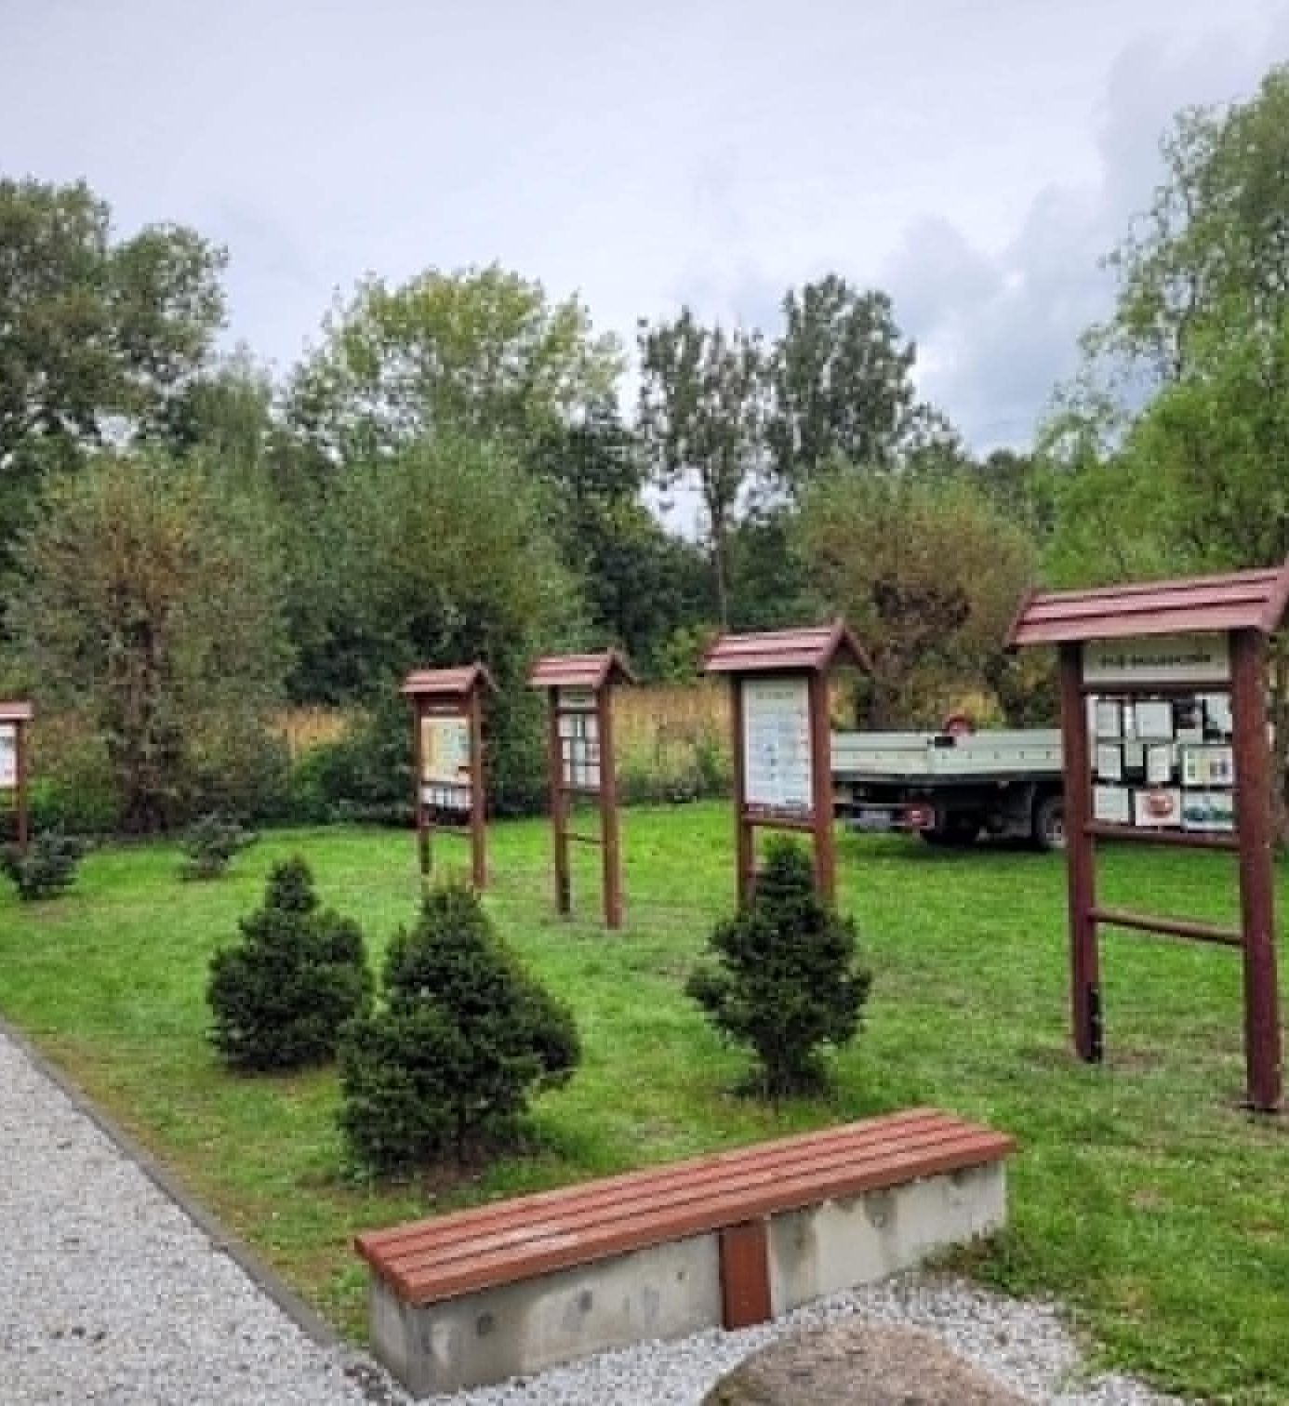
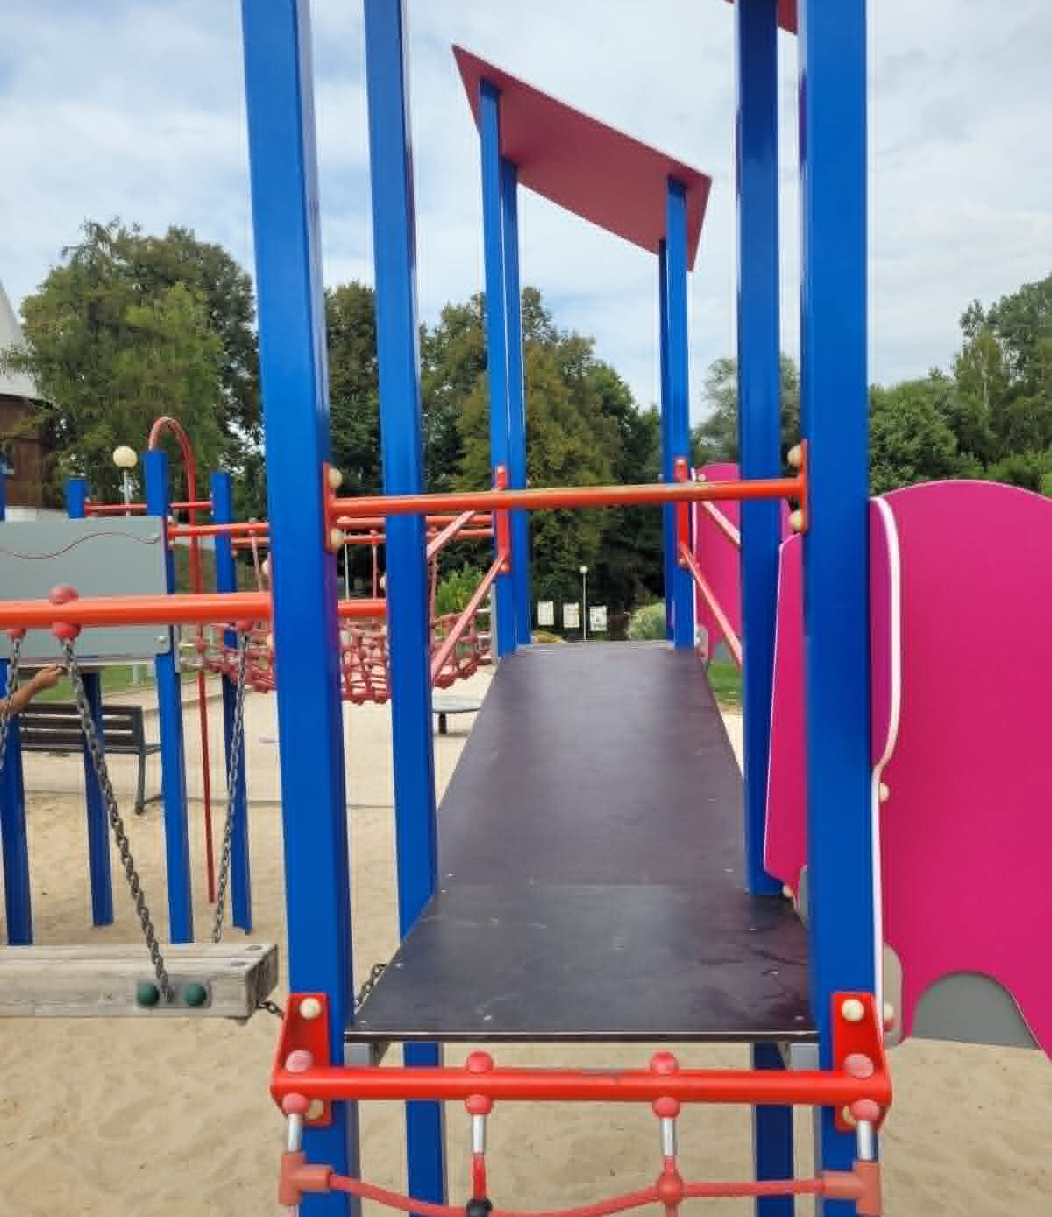
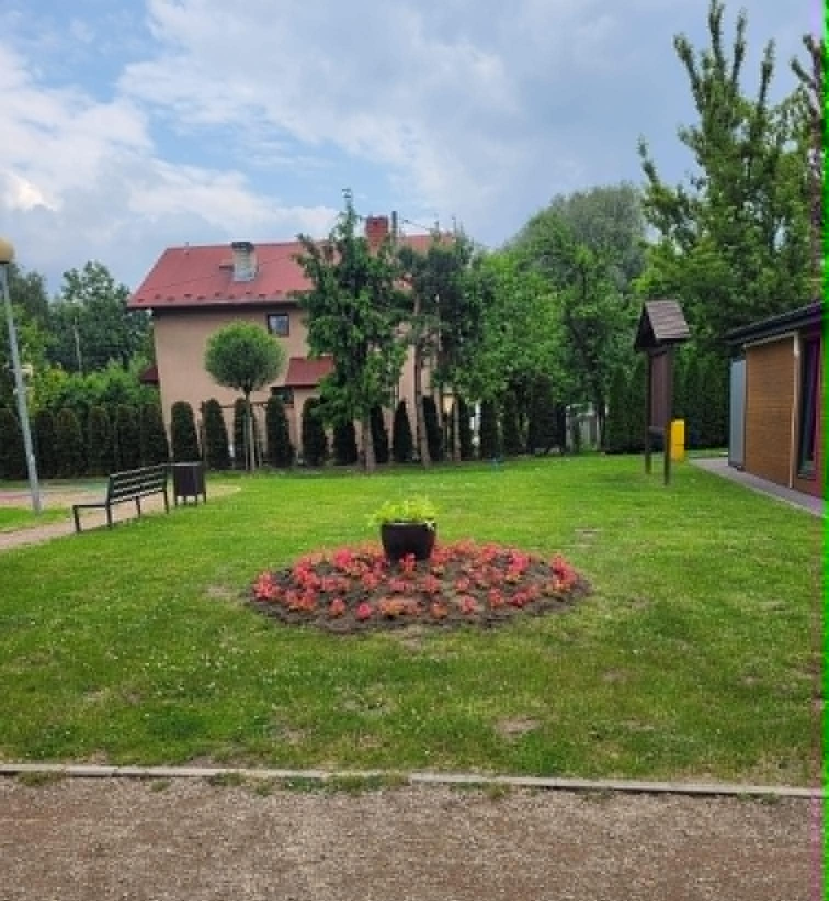
PRACE I REMONTY
IWANOWICE-
NASADZENIA KWIATÓW,
MONTAŻ ŚCIEŻKI EKOLOGICZNEJ,
NAPRAWA URZĄDZEŃ W CENTRUM

Slide 15
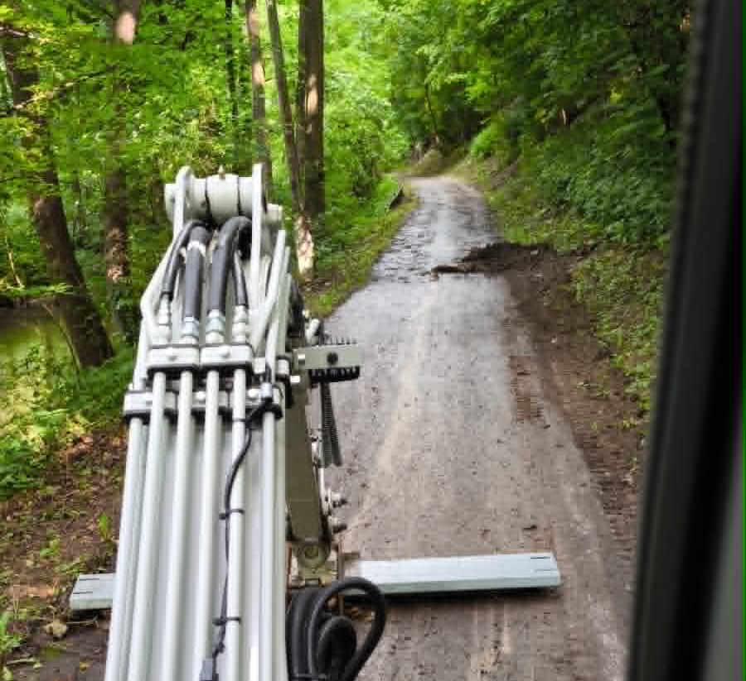
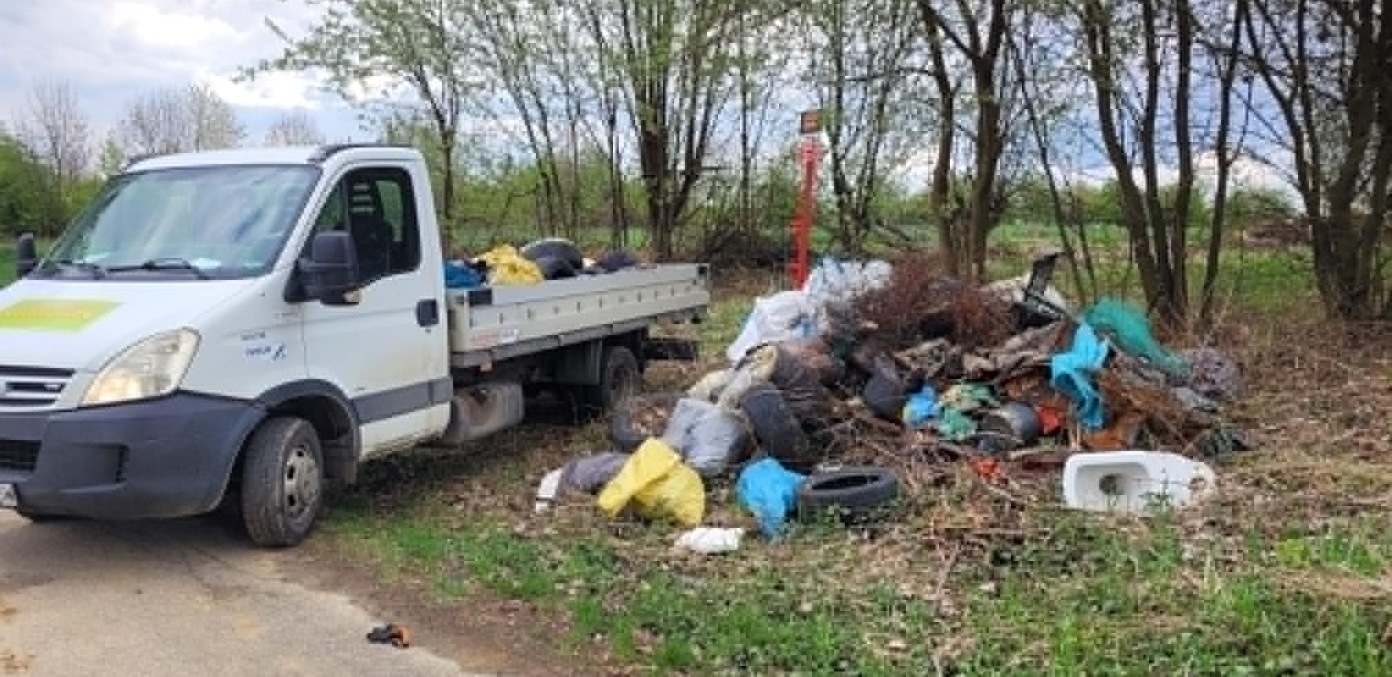
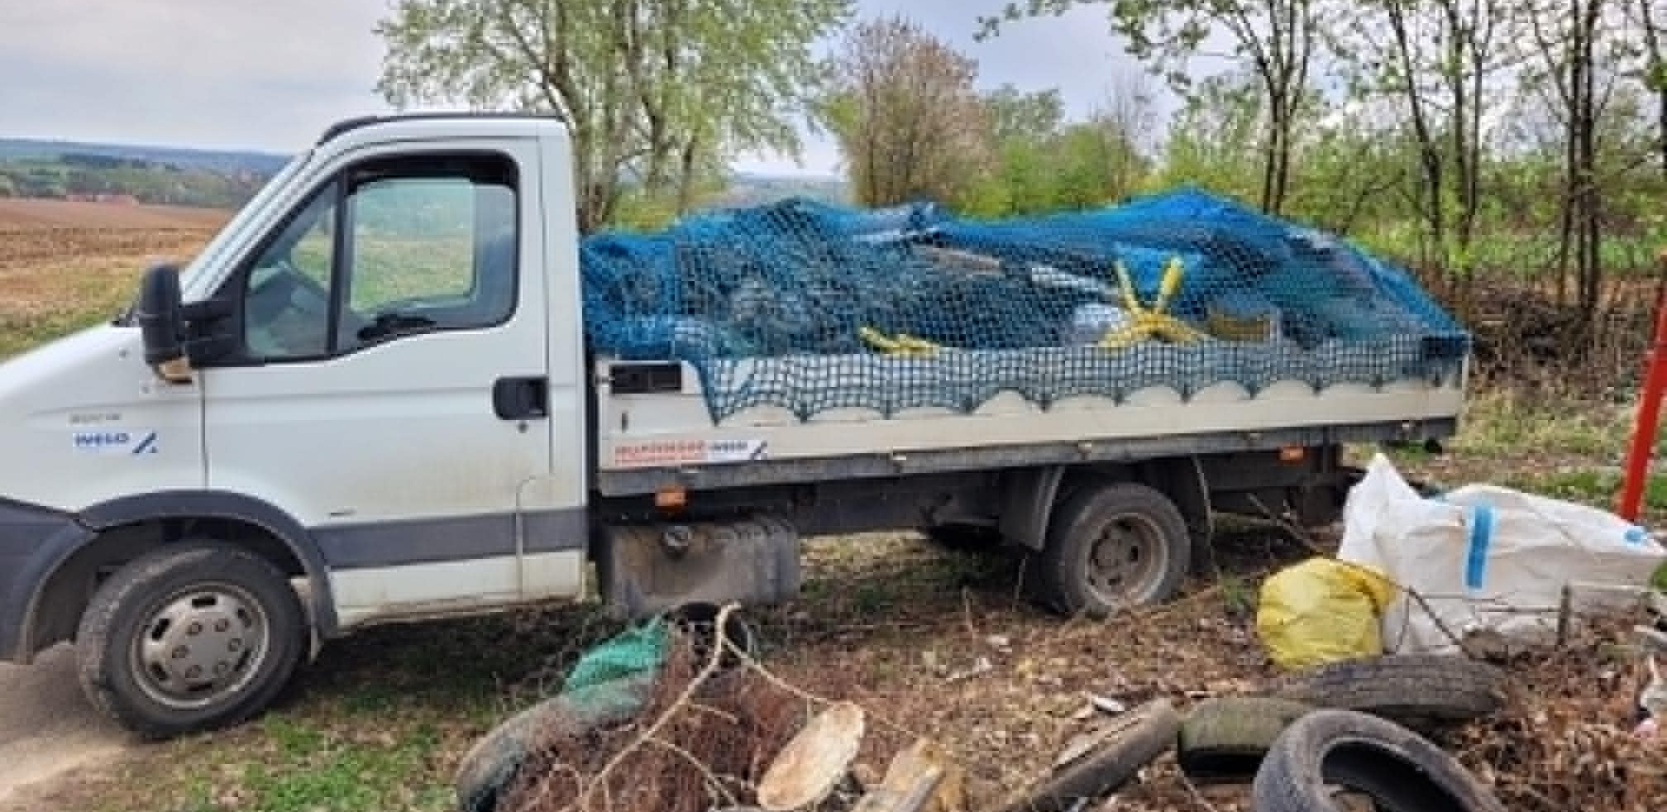
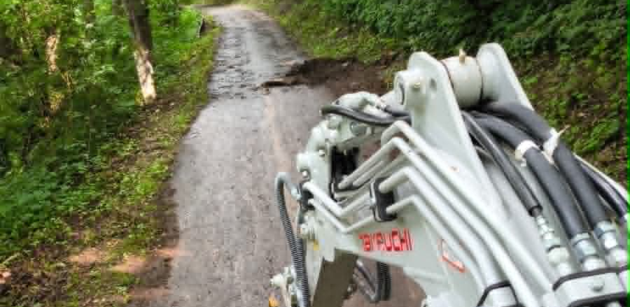
PRACE I REMONTY - sprzątanie Gminy Iwanowice

Slide 16
Działania non – profit:
- pomoc przy organizacji spływu kajakowego na rzece Dłubni,
- pomoc przy organizacji Młodzieżowych Gminnych Zawodów Strażackich w Biskupicach,
- pomoc przy sadzeniu żonkili Szkolnym Kołom Caritas w ramach akcji wspierającej Hospicjum w Miechowie,
- prace związane z montażem i demontażem lodowiska w Sieciechowicach,
- prace związane z transportem, montażem i demontażem namiotów z GCKiB na imprezy gminne,
- montaż iluminacji świetlnej świątecznej w Iwanowicach i Sieciechowicach,
- pomoc przy organizacji Jarmarku Świątecznego w Iwanowicach,
- transport darów żywnościowych z remiz OSP z terenu naszej Gminy do punktu zbiórki z przeznaczeniem dla osób bezdomnych mieszkających w domach prowadzonych przez siostrę Chmielewską
- pomoc przy organizacji Gminnego Dnia Dziecka,
- pomoc przy organizacji Imprezy regionalnej w Maszkowie.

Slide 17
Rok 2025 był dla Spółdzielni Socjalnej „Nad Dłubnią” okresem intensywnej pracy oraz realizacji licznych inwestycji i zadań na rzecz społeczności lokalnej.
Spółdzielnia skutecznie realizowała zadania związane z utrzymaniem infrastruktury komunalnej, terenów zielonych oraz wykonywaniem prac remontowo-budowlanych. Dzięki zaangażowaniu pracowników oraz współpracy z Gminą Iwanowice i innymi podmiotami możliwe było wykonanie wielu przedsięwzięć poprawiających estetykę i funkcjonalność przestrzeni publicznej.
W kolejnych latach Spółdzielnia planuje dalszy rozwój działalności, rozszerzanie zakresu świadczonych usług oraz utrzymywanie stabilnej sytuacji finansowej i organizacyjnej.

Slide 18


DZIĘKUJĘ ZA UWAGĘ

